Slide 1
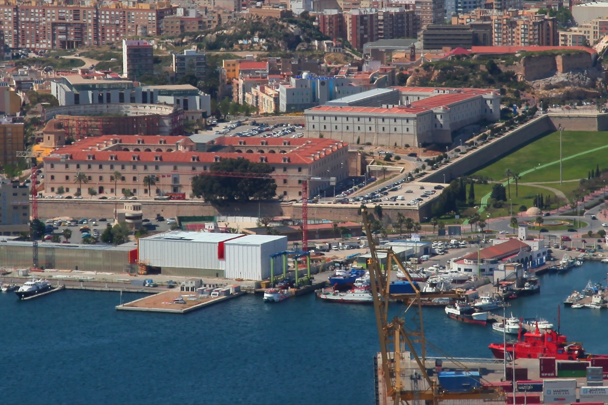

Slide 2
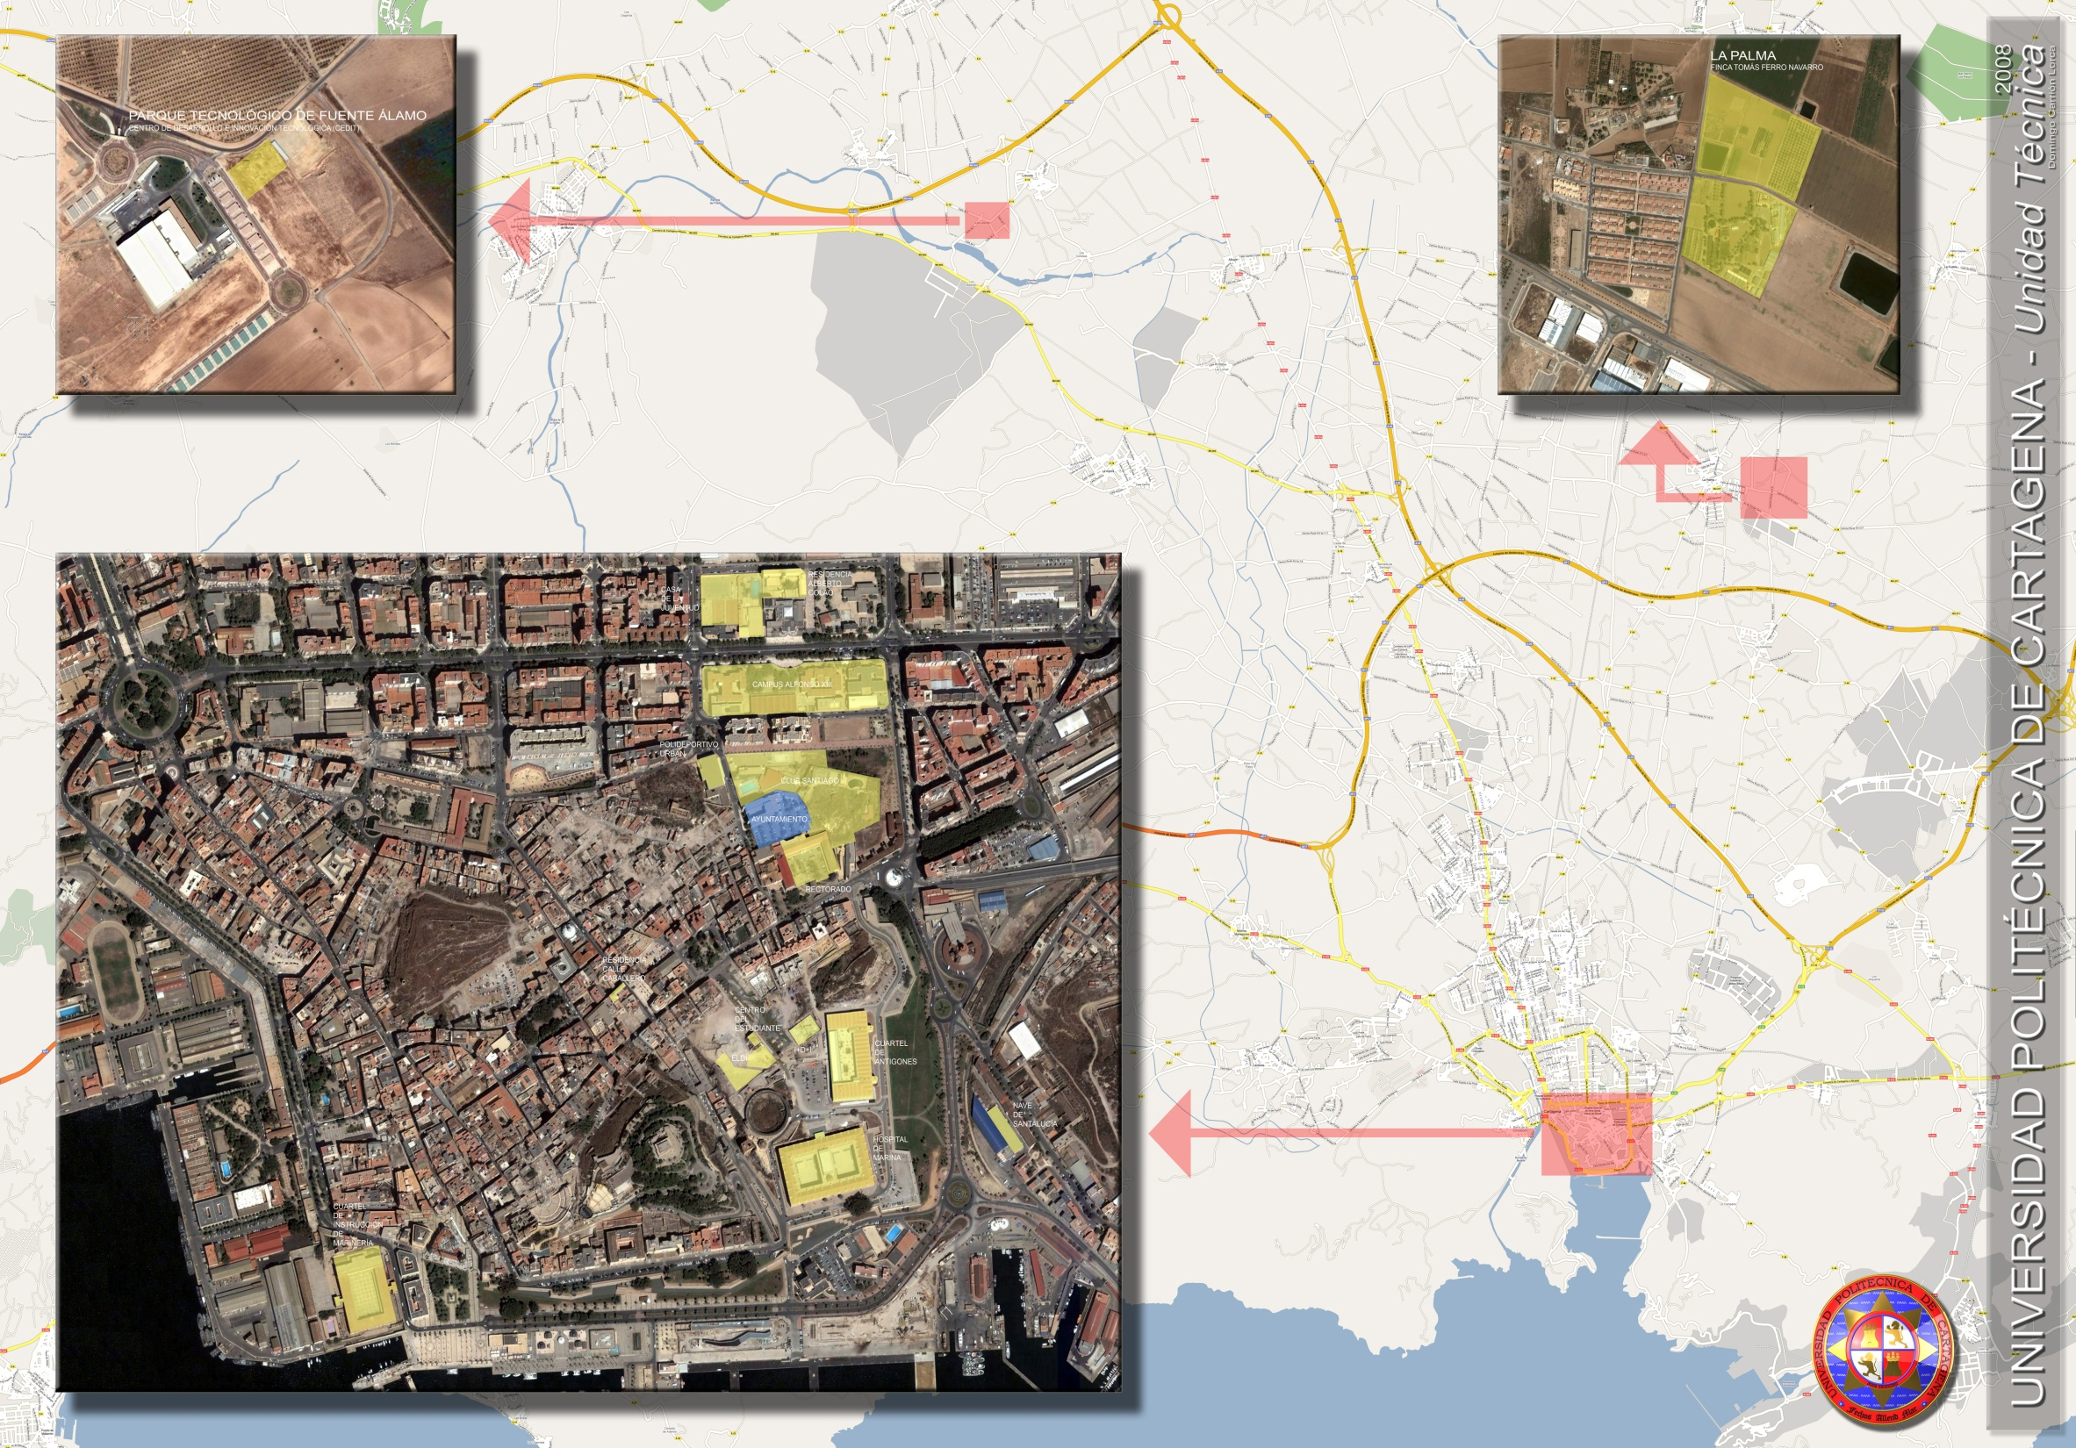
+1.000 empleados
Alfonso XIII
TRES Campus Universitarios Urbanos
150.000 m² de edificios
Muralla
del Mar
CIM
+7.000 alumnos

Slide 3
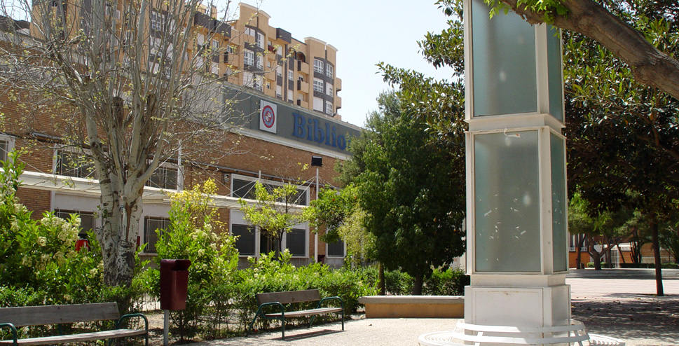
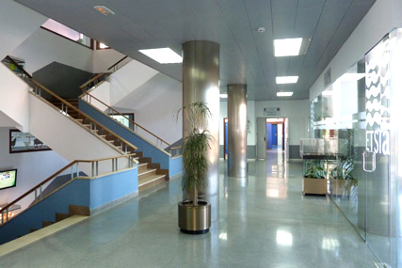
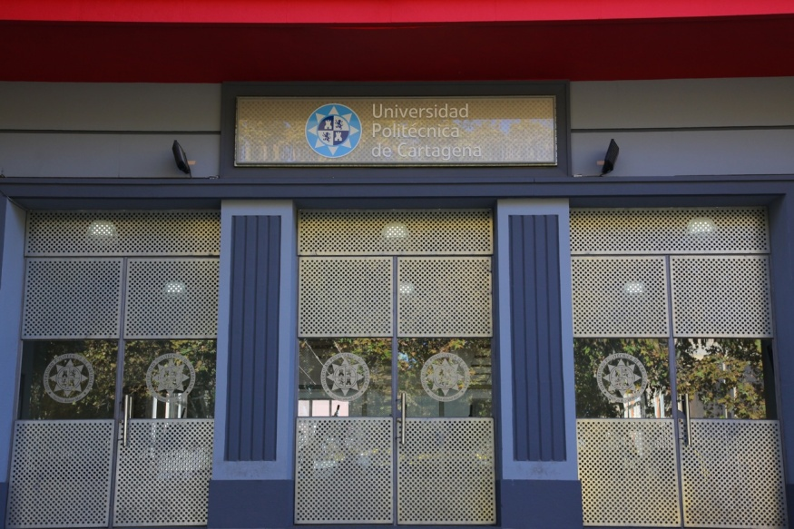
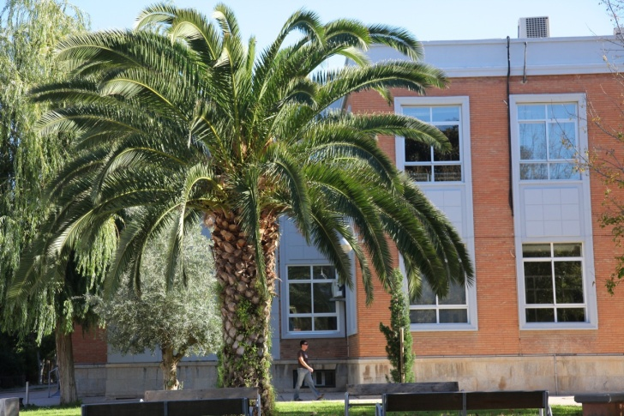
Campus Alfonso XIII 25.000 m^{2 edificados}
Escuela de Arquitectura e Ingeniería de Edificación
2 titulaciones de Grado/ 1 de Máster/ 1 Doctorado
Escuela Técnica Superior de Ingeniería Agronómica
2 titulaciones de Grado / 1 de Máster/ 1 Doctorado
Escuela Técnica Superior de Ingeniería Naval y Oceánica
1 titulación de Grado
Escuela de Ingeniería de Caminos, Canales y Puertos y de Ingeniería de Minas 2 titulaciones de Grado / 2 de Máster /
2 Doctorado

Slide 4
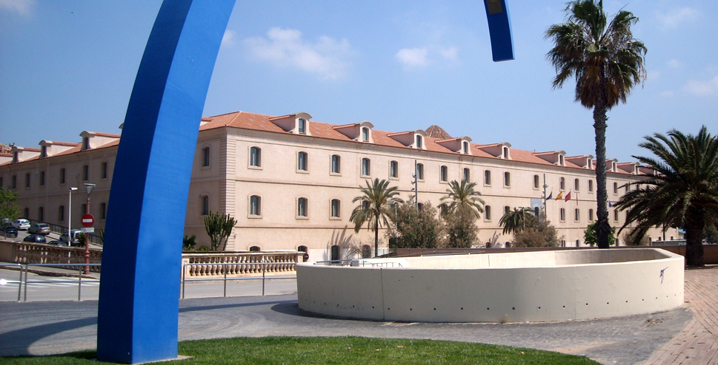
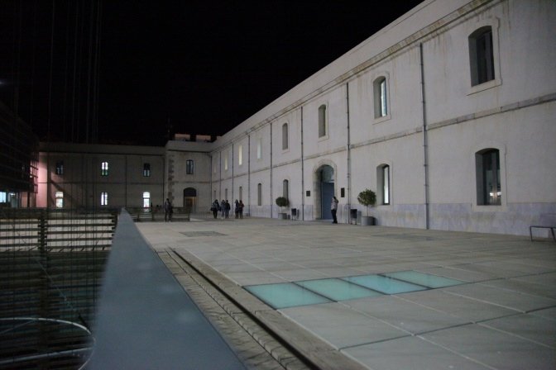
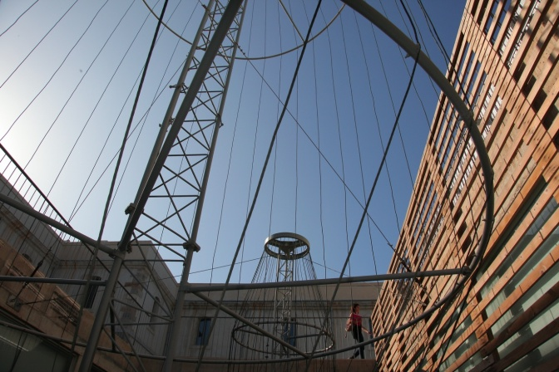
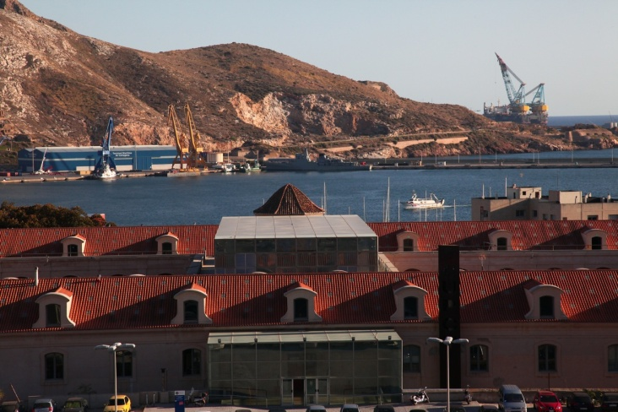
Campus Muralla del Mar 70.000 m^{2 edificados}
Escuela Técnica Superior de Ingeniería Telecomunicación
2 titulación de Grado / 1 de Máster / 1 Doctorado
Escuela Técnica Superior de Ingeniería Industrial
5 titulación de Grado / 3 de Máster / 1 Doctorado

Slide 5
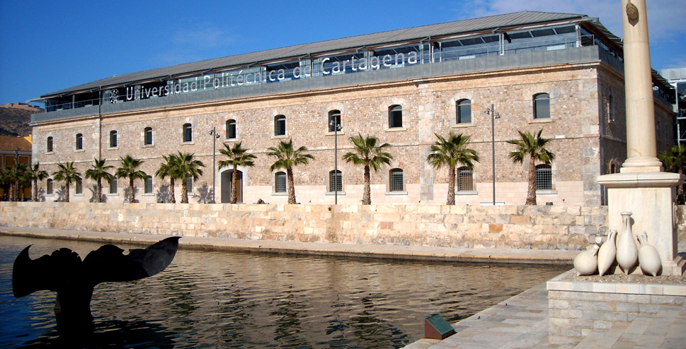
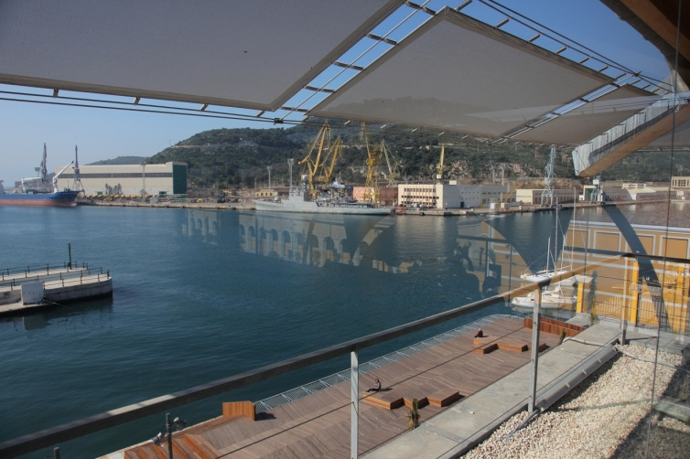
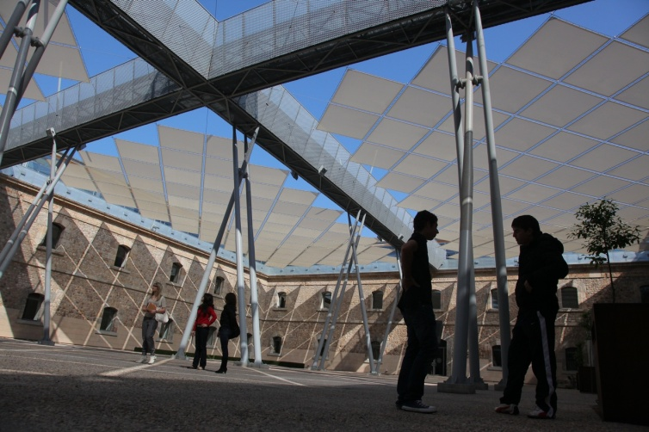
Campus CIM 20.000 m^{2 edificados}
Facultad de Ciencias de la Empresa
1 titulación de Grado / 8 de Máster / 1 Doctorado

Slide 6
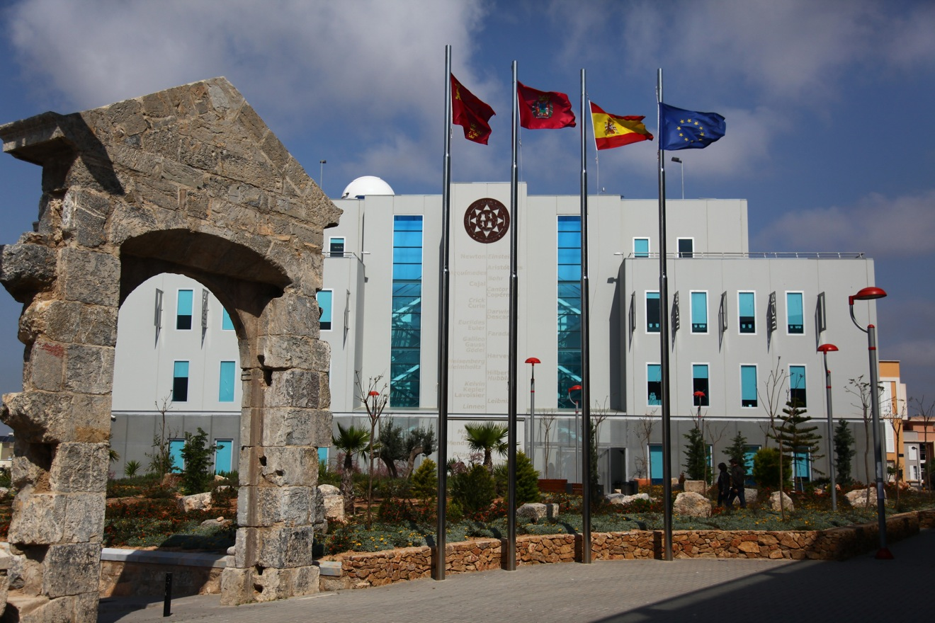
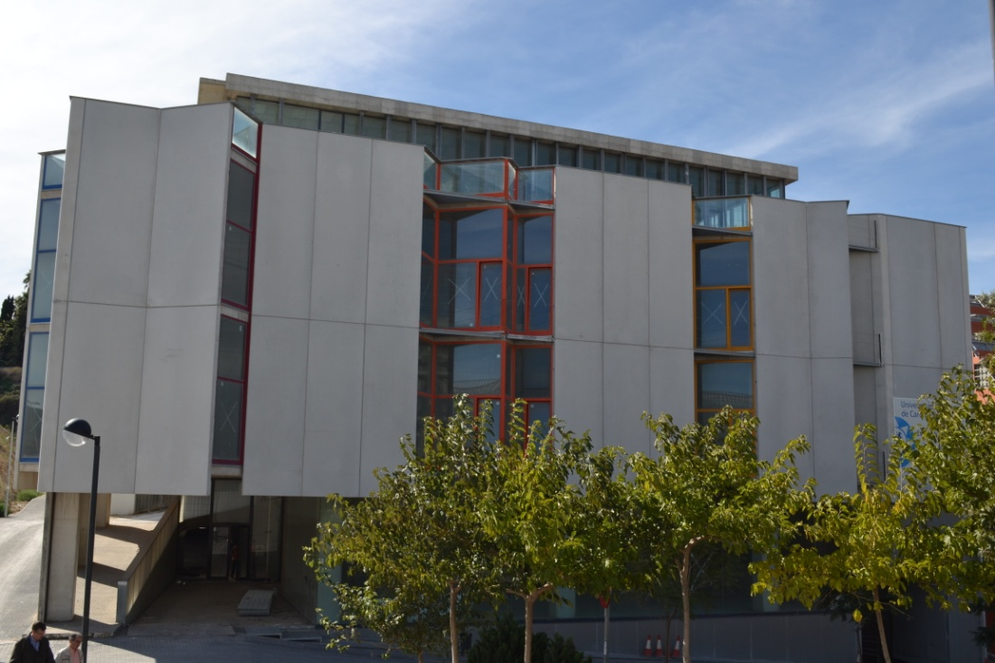
Edificio I+D+I
4.000 m² donde se ubican el Instituto de Biotecnología Vegetal
y el Centro de Tecnologías y Sistemas de Información
Edificio de laboratorios de Investigación
14.000 m² en laboratorios de
docencia e investigación

Slide 7
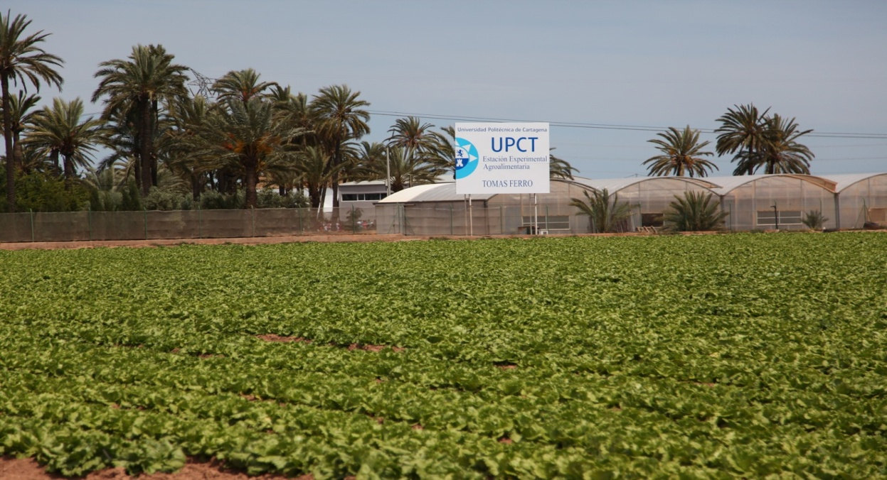
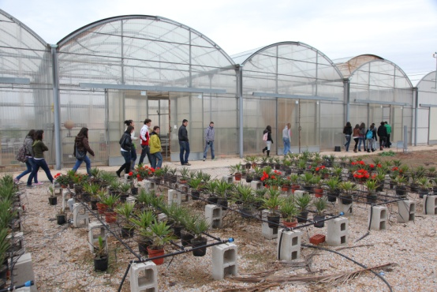
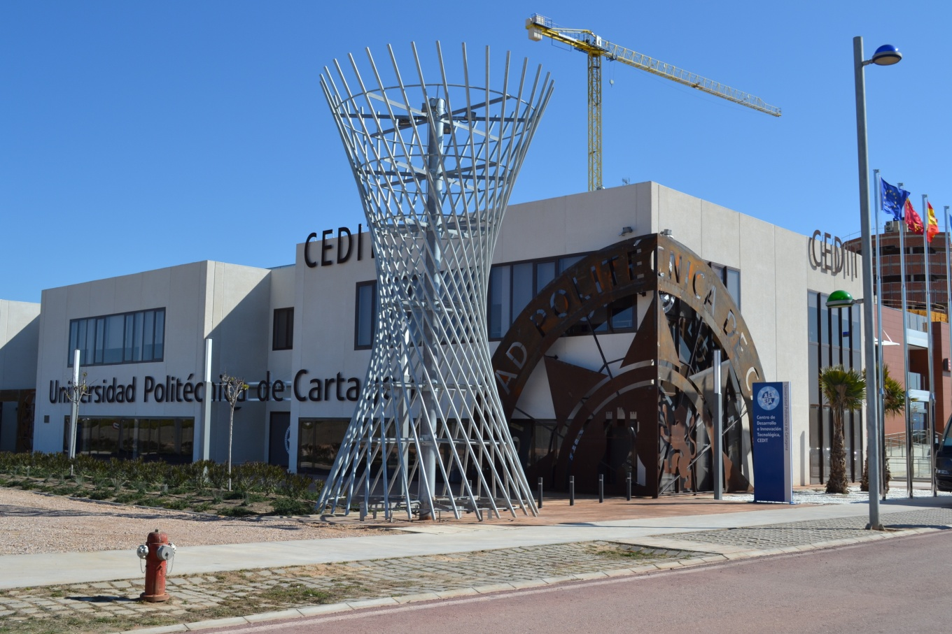
10 hectáreas
Finca Experimental Agroalimentaria
Invernaderos, planta piloto, instalaciones
y laboratorios
5 laboratorios pesados,
20 laboratorios de I+D+i
CEDIT
3.000 m² edificados
Parque Tecnológico de Fuente Alamo

Slide 8
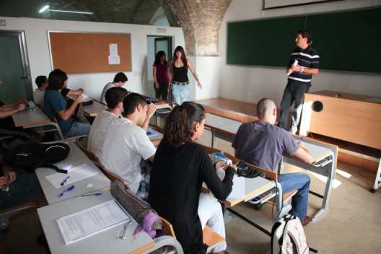
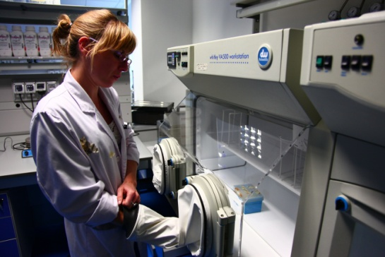
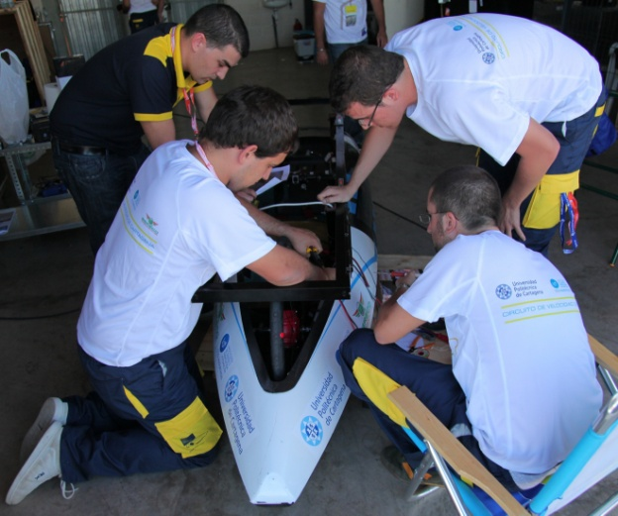
Eficiencia
Investigación y transferencia de tecnología
Innovación
Especialización
Experiencia
Docencia
Constancia
Responsabilidad

Slide 9
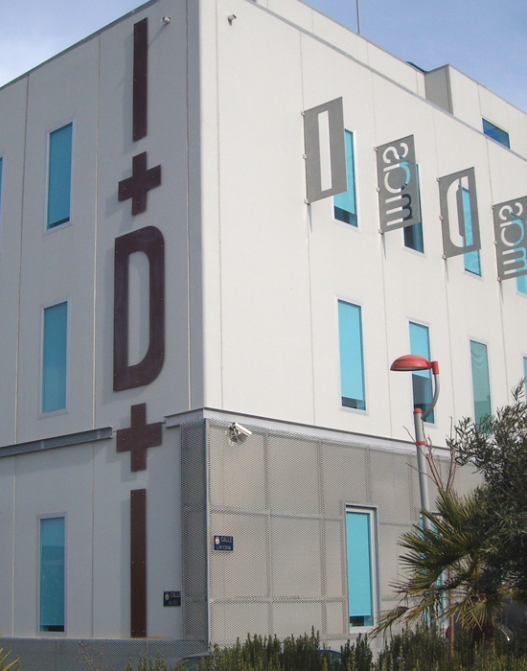
INVESTIGACIÓN
PRODUCTIVA
La UPCT se sitúa entre los primeros puestos en los rankings

Slide 10
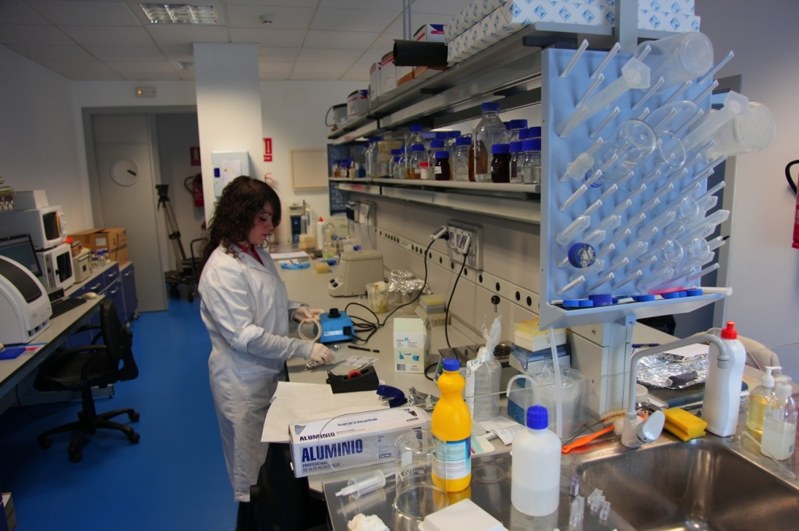
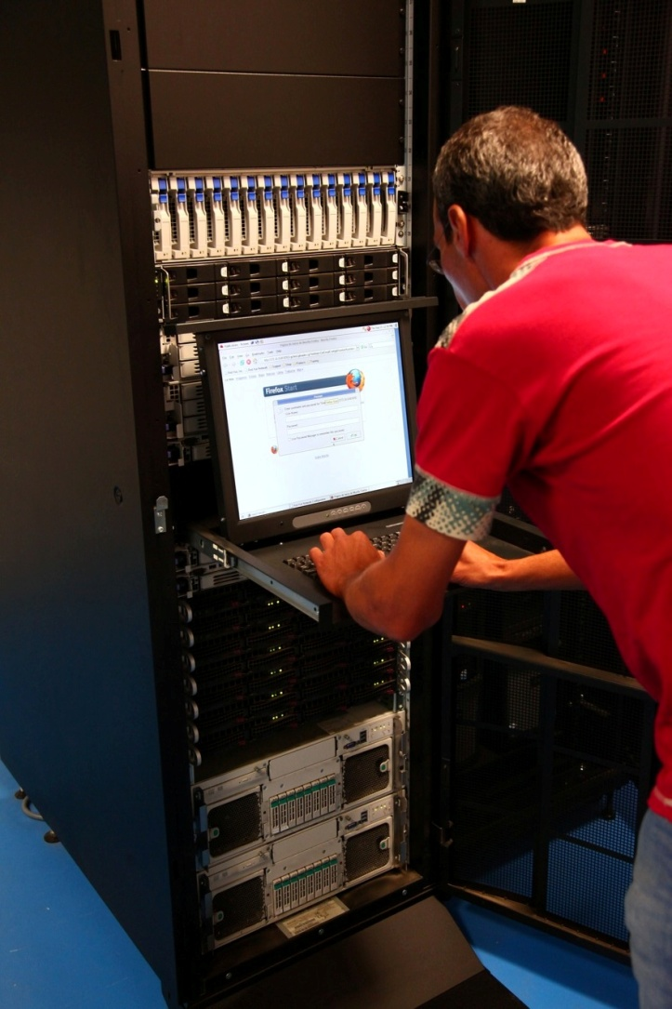
Investigación, innovación
Ayuda en la preparación, gestión y seguimiento de proyectos de I+D+I
Asesoramiento y acompañamiento en la búsqueda de financiación para proyectos de I+D+I

Slide 11
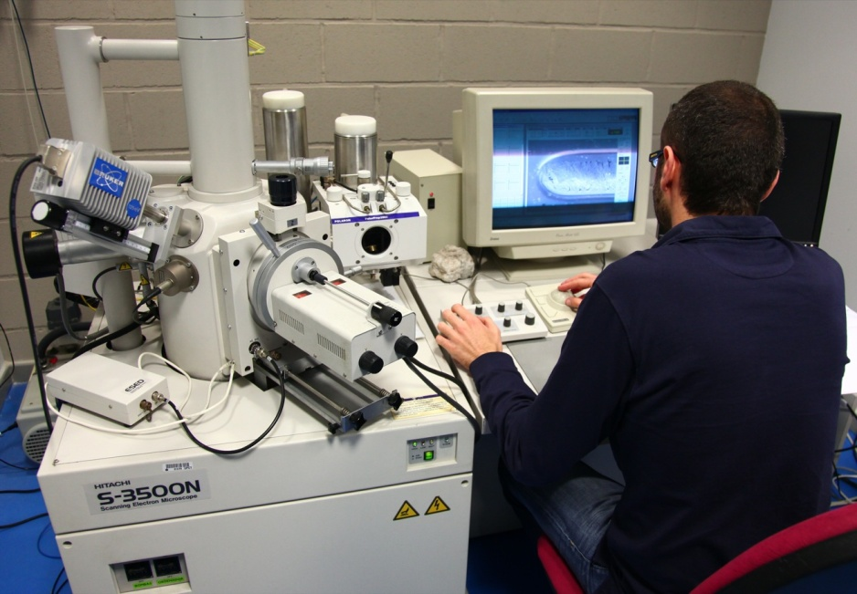
Transferencia de tecnología
Búsqueda de soluciones tecnológicas adaptadas
a la demanda de la empresa

Slide 12
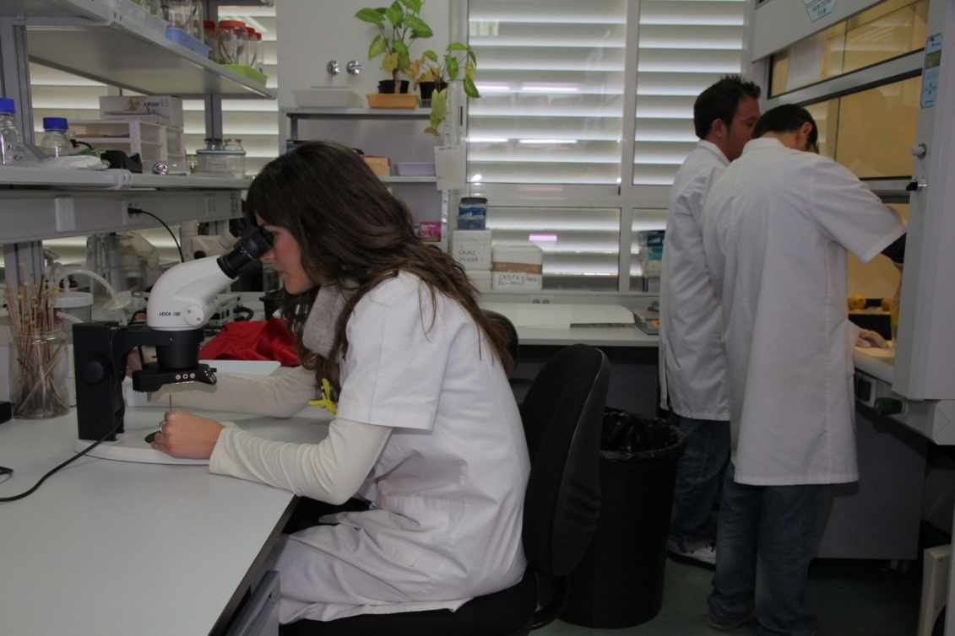
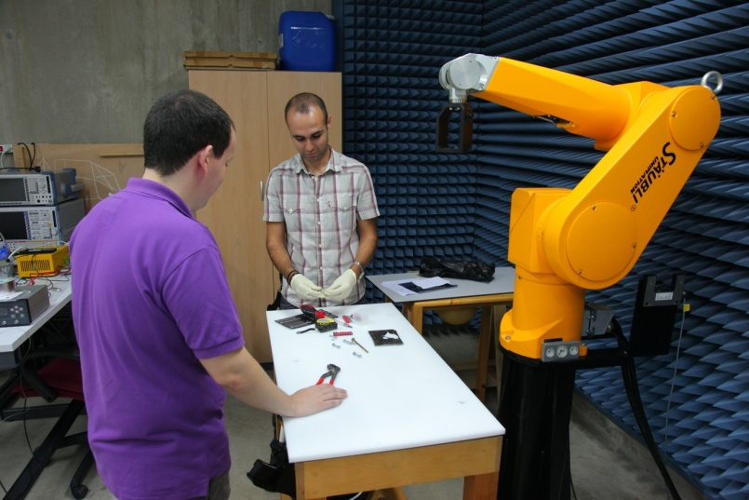
Profesionales
Incorporación en empresas
de técnicos/doctores
+ 600 titulados al año
Prácticas en empresa

Slide 13
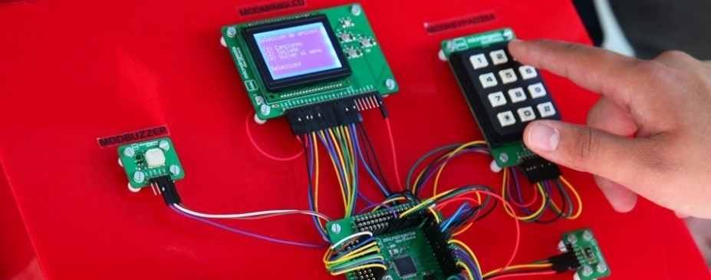
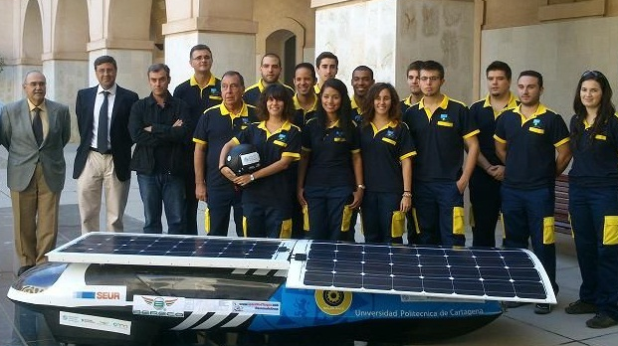
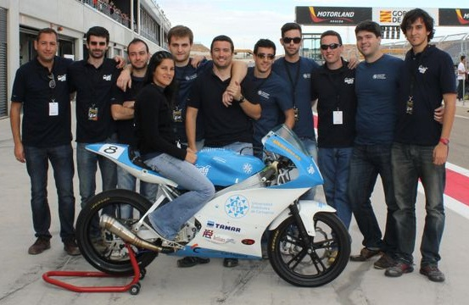
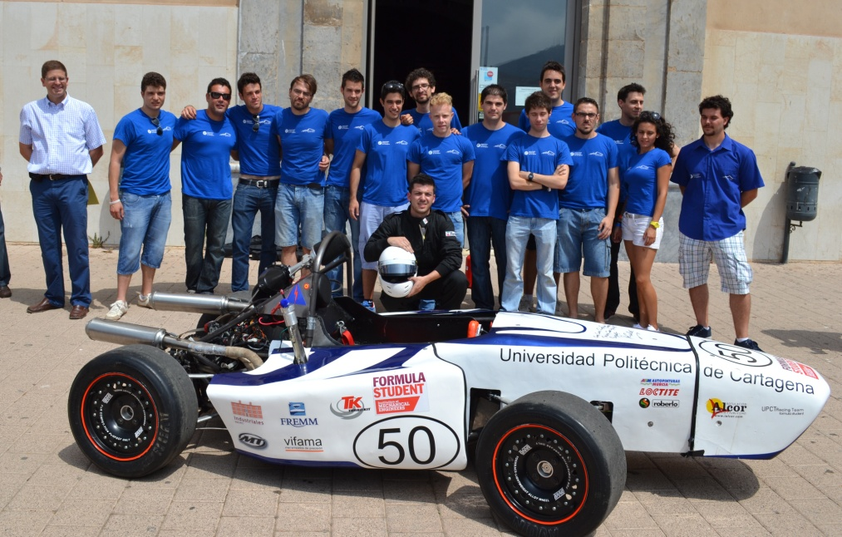
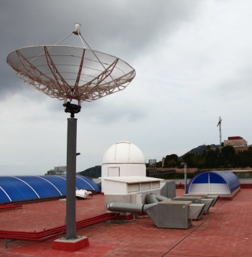
DE LA TEORÍA
A LA PRÁCTICA
Solar Race
MotoStudent
Proyectos
FormulaStudent

Slide 14
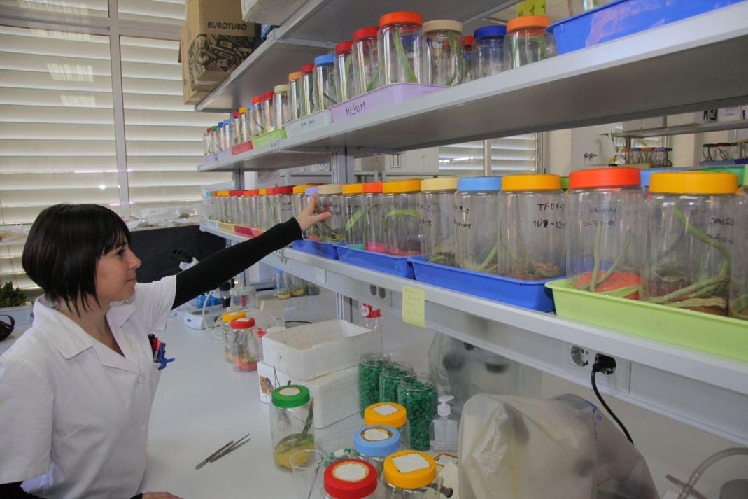
CAMPUS
DE EXCELENCIA INTERNACIONAL
CAMPUS
MARE NOSTRUM
Agroalimentación
Mar Mediterráneo y Tecnologías Navales y del Mar
Calidad de vida y Tecnología Sanitaria

Slide 15
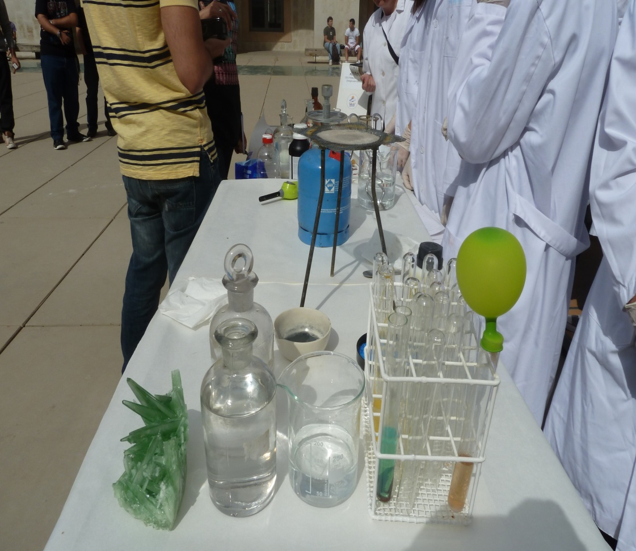
CAMPUS
DE EXCELENCIA INTERNACIONAL
CAMPUS
ENERGÍA INTELIGENTE
Bioenergética
Infraestructuras Inteligentes

Slide 16
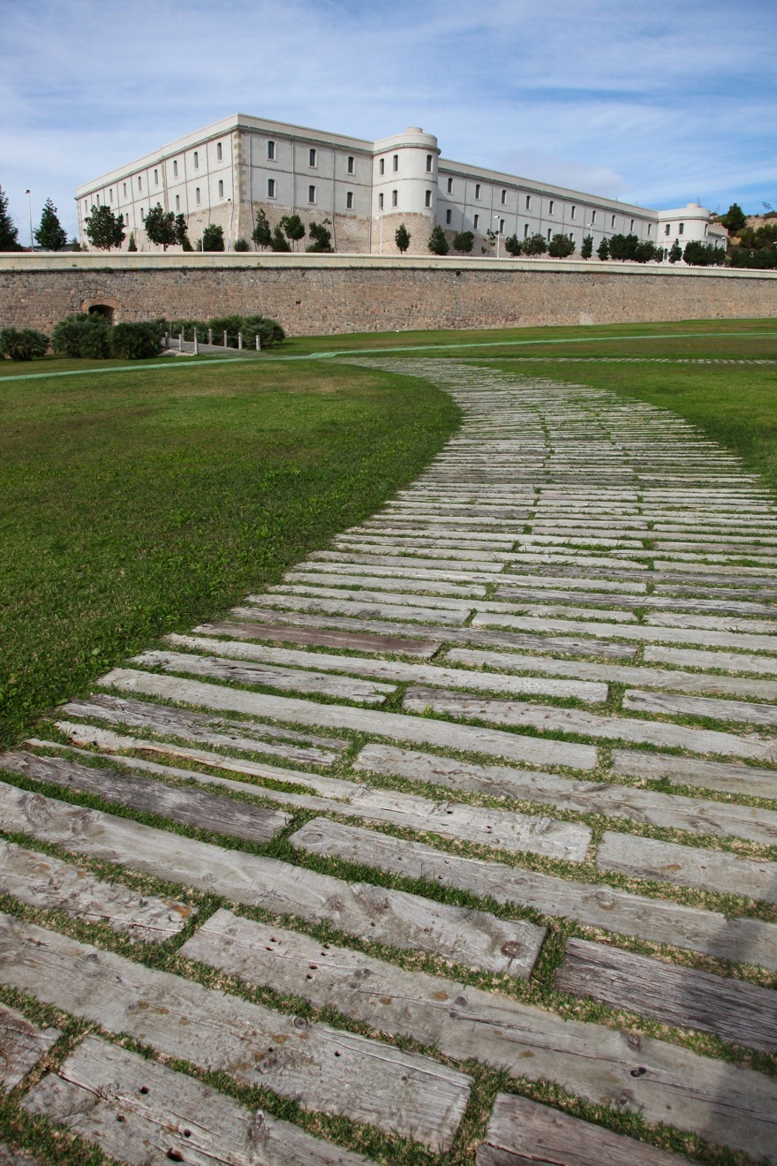
+info: www.upct.info
oficinaempresa@upct.es
+34 868 07 1000

